Slide 1



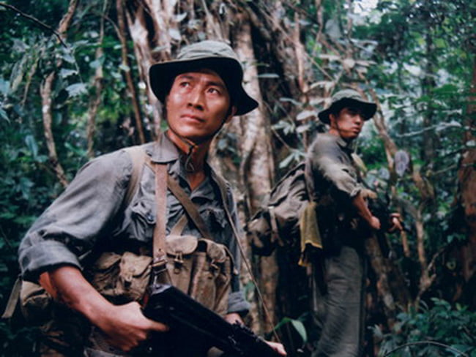

ĐẠO ĐỨC
BÀI 8
Biết ơn thương binh liệt sĩ
(tiết 2)

Slide 2

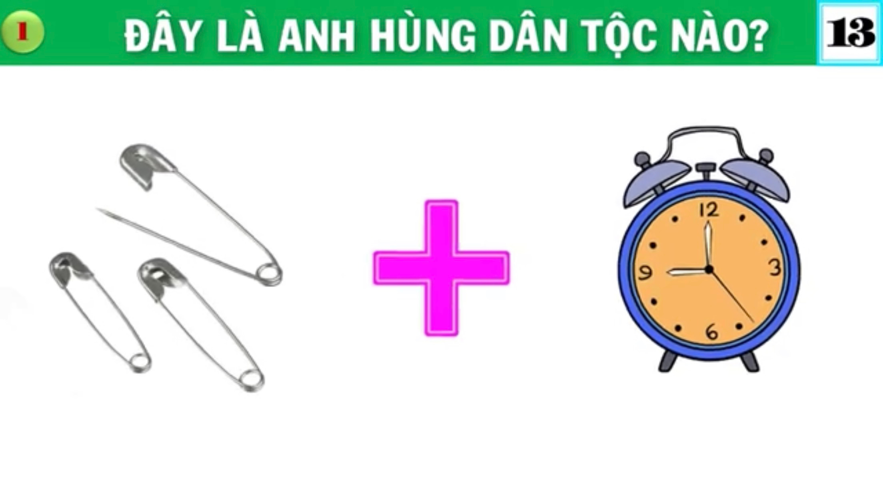

Slide 3
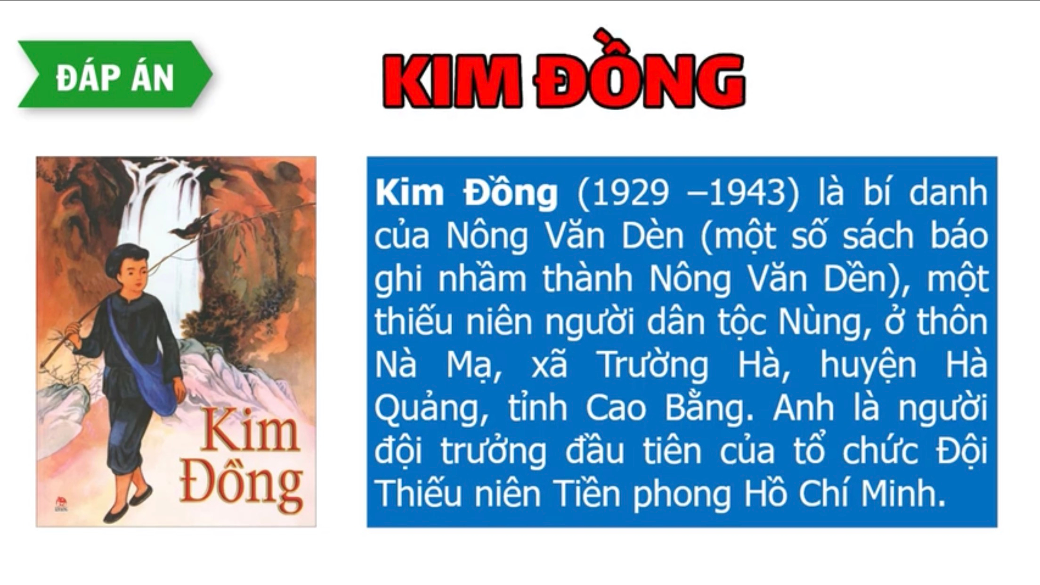

Slide 4
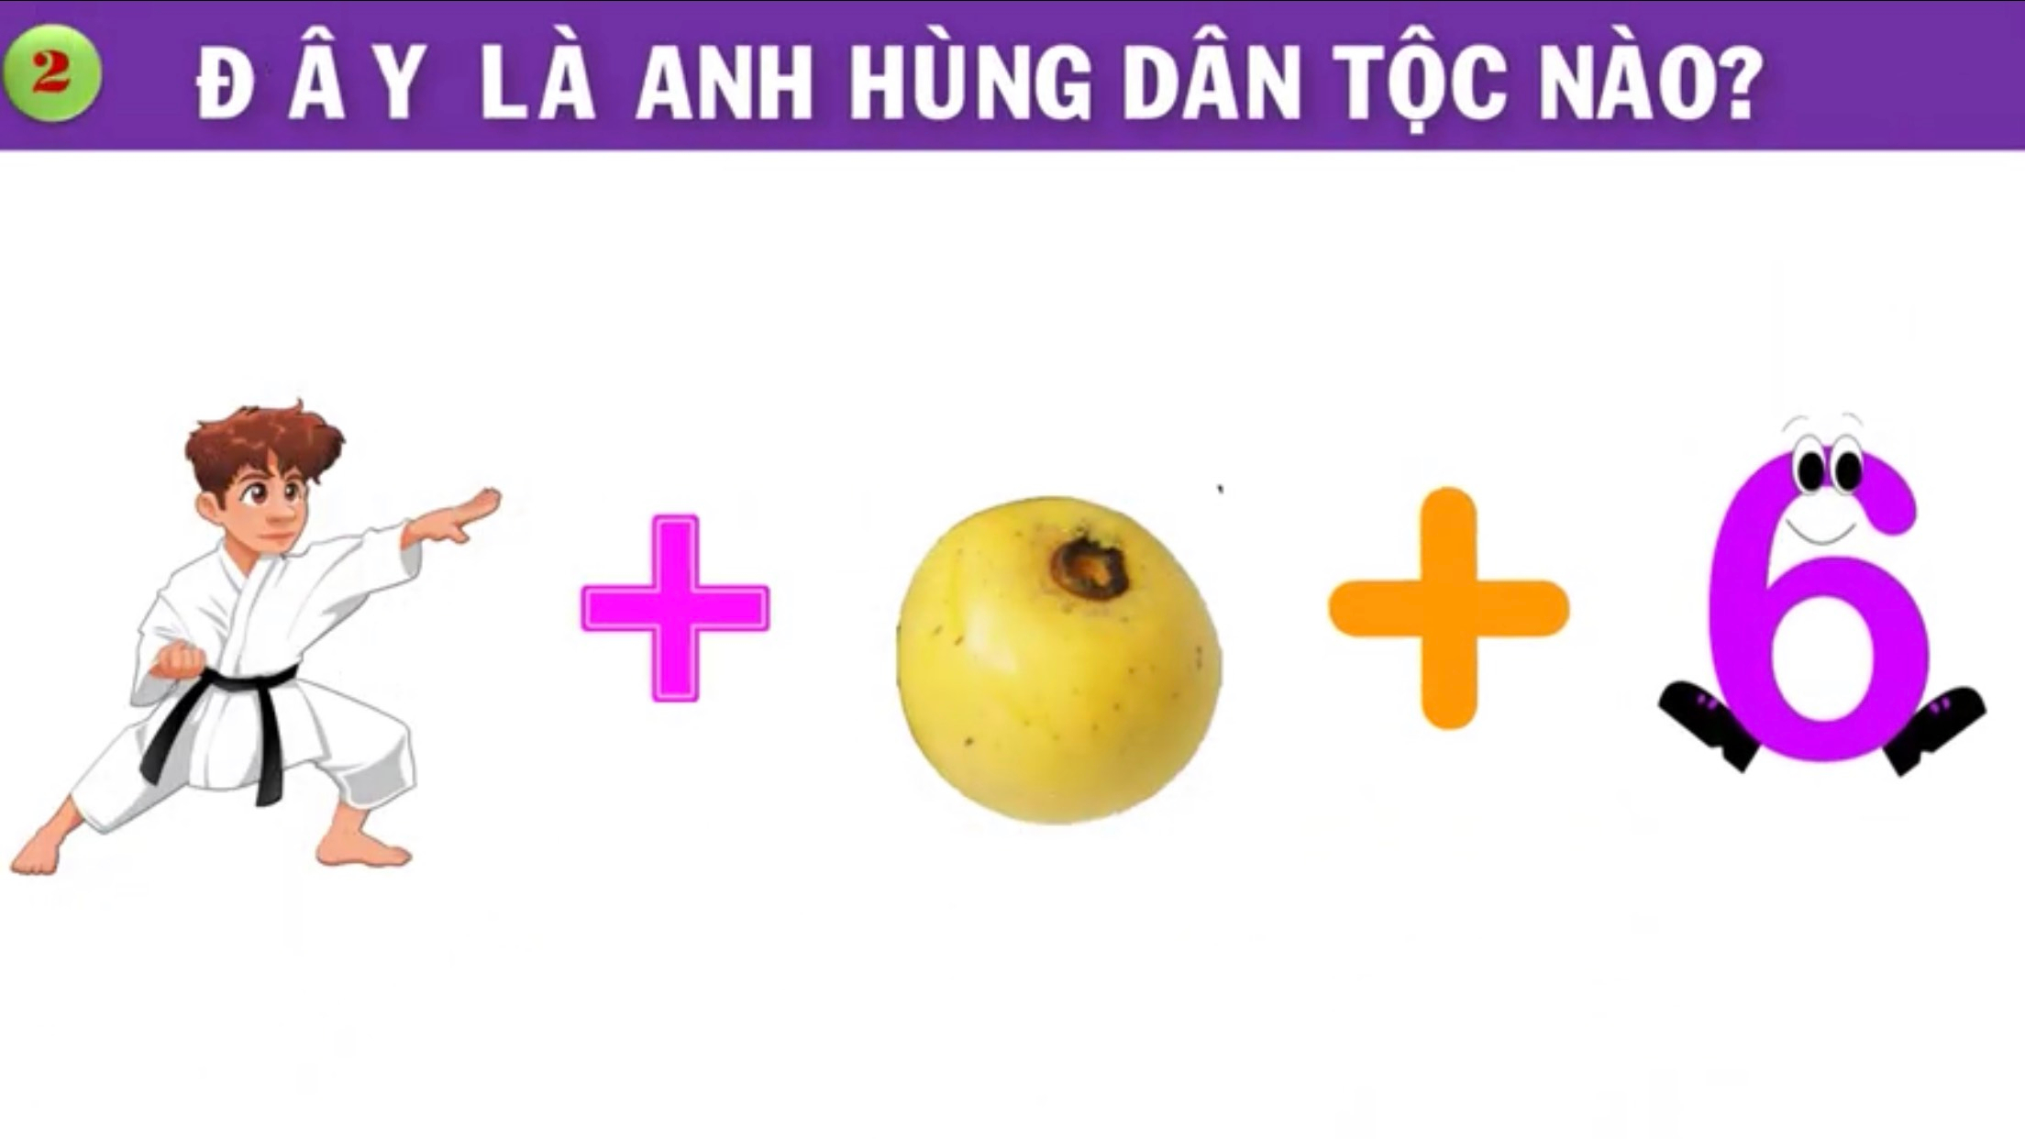

Slide 5
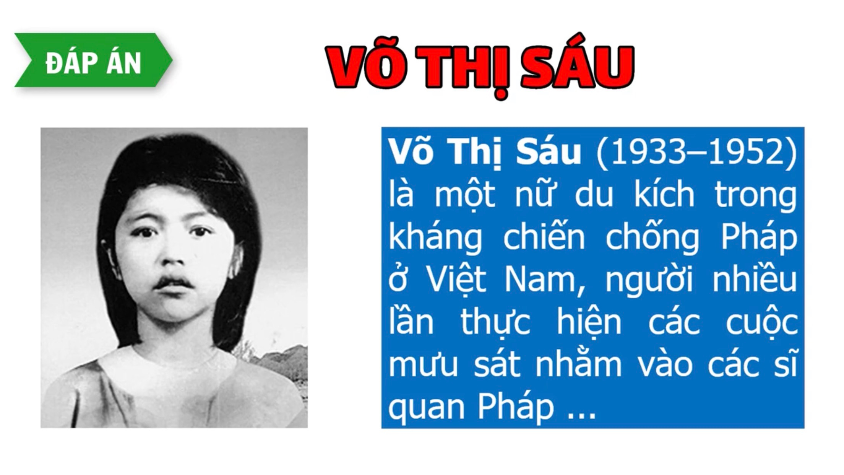

Slide 6
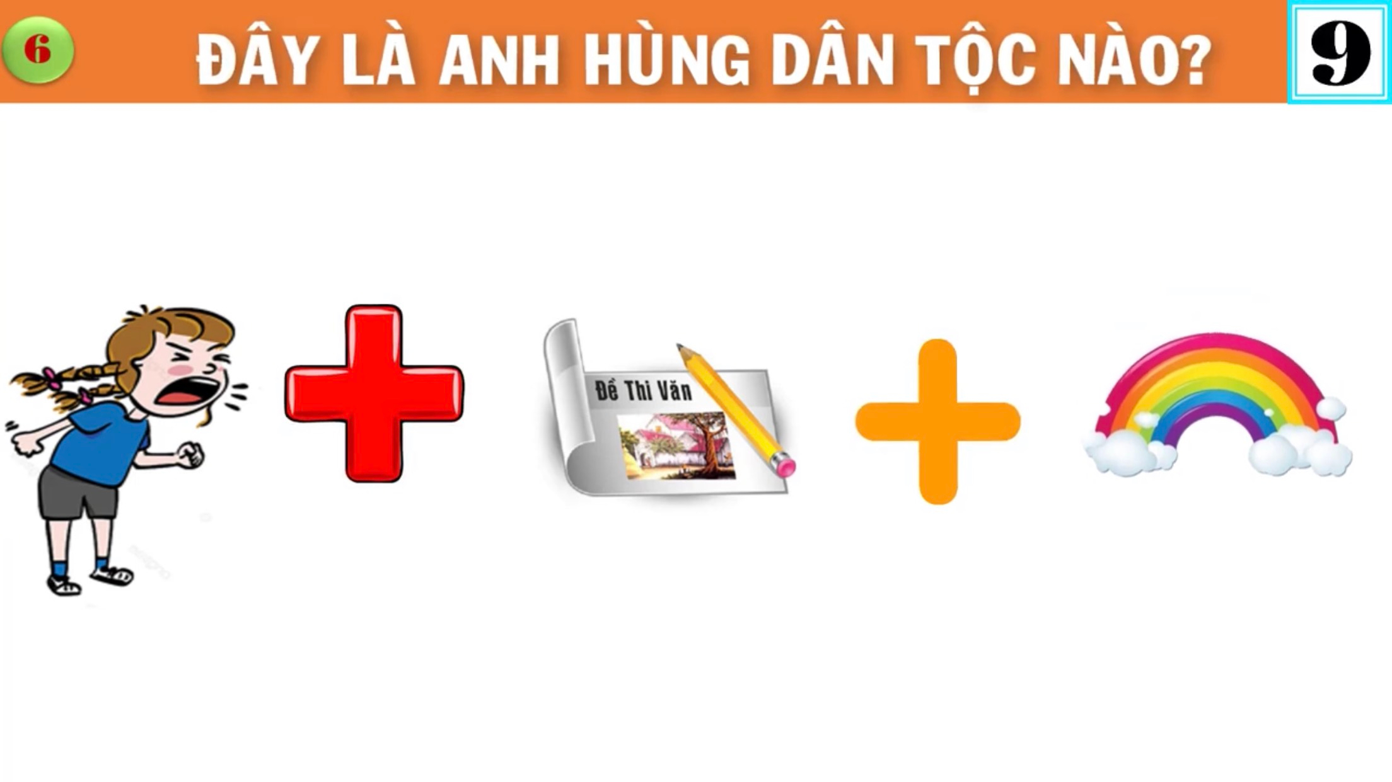

Slide 7
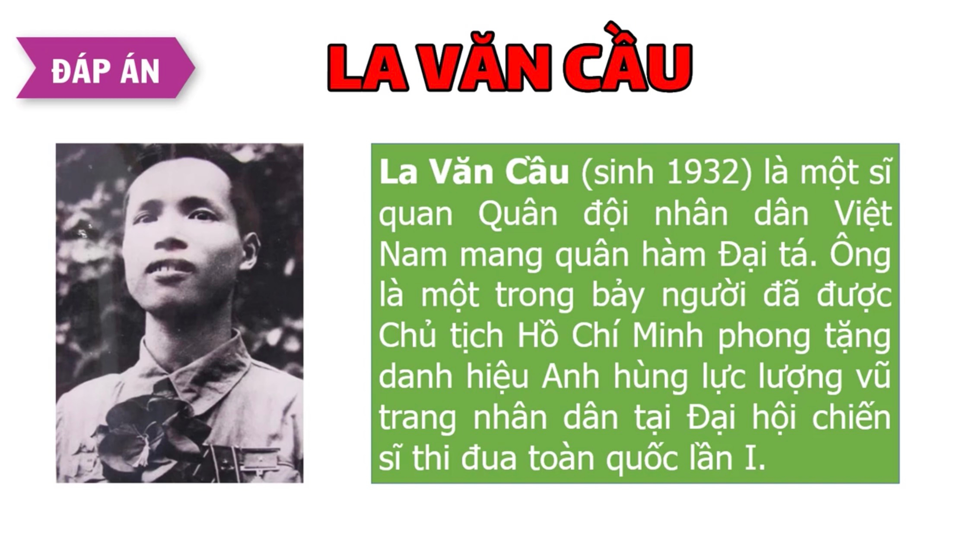

Slide 8
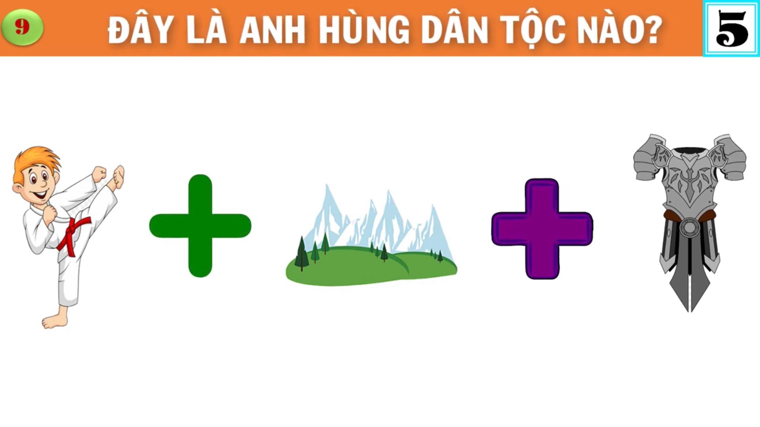

Slide 9
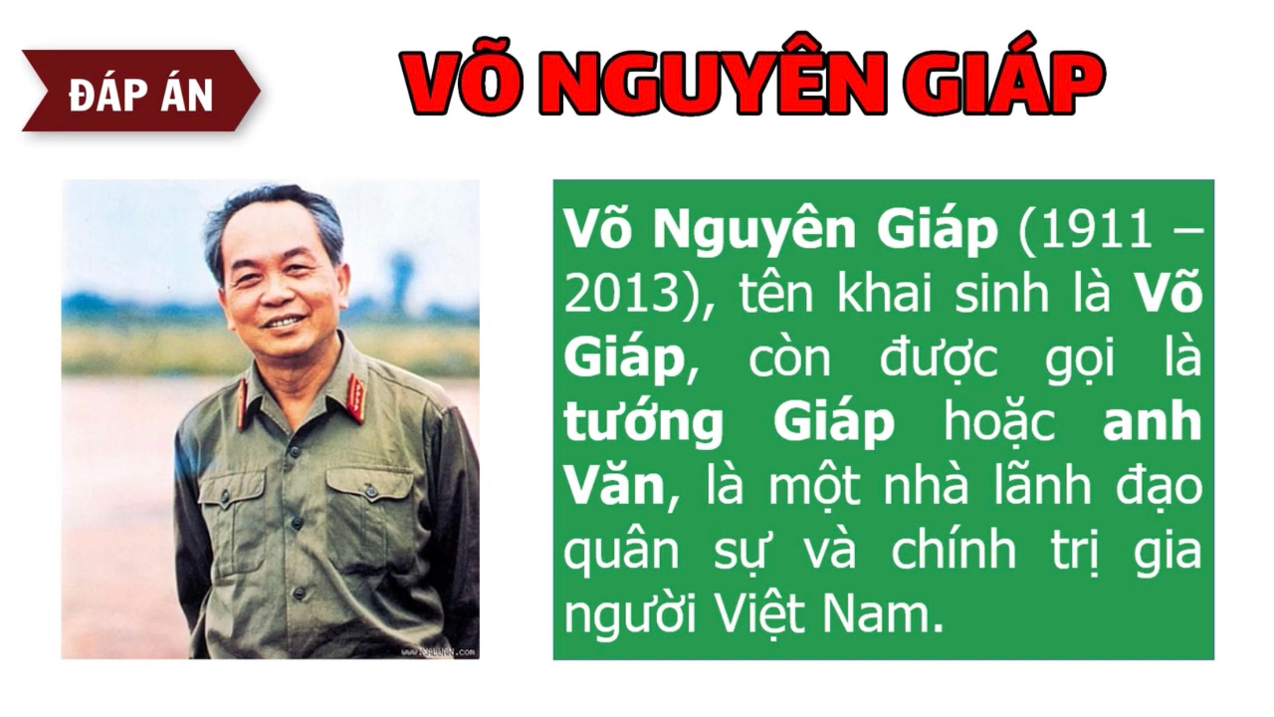

Slide 10

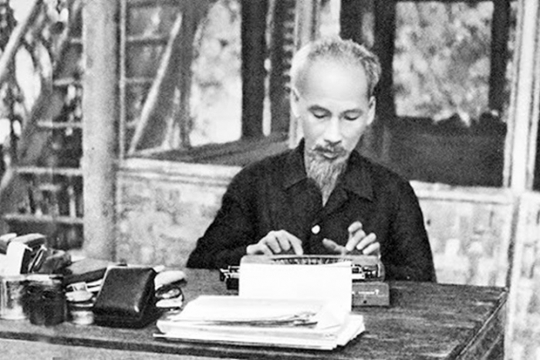
Tình cảm của Bác Hồ với thương binh, liệt sĩ
https://www.youtube.com/watch?v=i7G8cIAXgN4

Slide 11

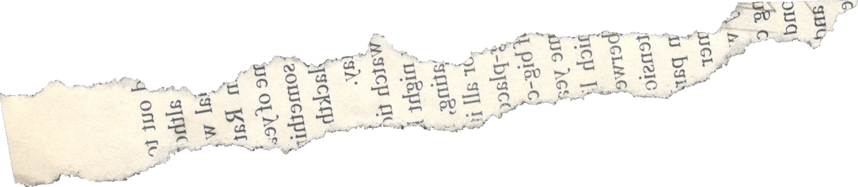



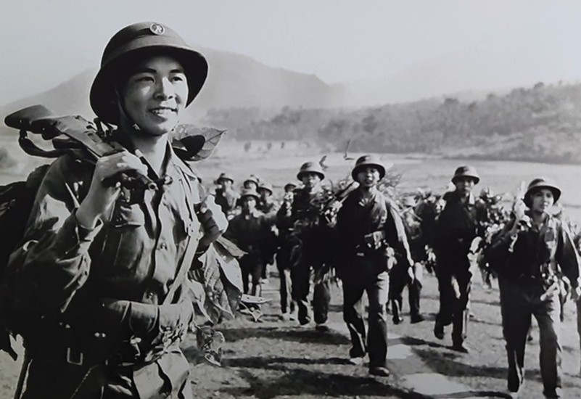



LIÊN HỆ
Con sẽ làm gì để thể hiện lòng biết ơn thương binh liệt sĩ?

Slide 12

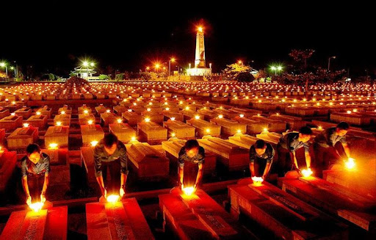


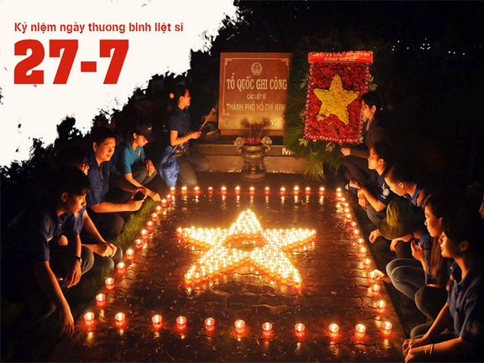

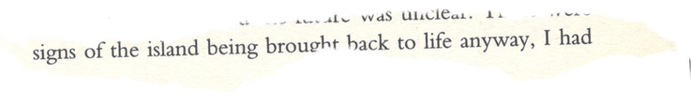
Họ là những người vĩ đại nhất
Ăn quả nhớ kẻ trồng cây
Uống nước nhớ nguồn

